Slide 1
学习主题七 辨析并修改病句

Slide 2

学习主题七 辨析并修改病句
微专项:十四个常见病句关注点
学习任务2:修改病句

Slide 3
微专项:十四个常见病句关注点

Slide 4
在明白常见病句的错误类型之后,我们需要学会关注一些有特点的词、短语或者句子结构,以增强自己辨析语病的能力。
关注数量短语 | 当句中出现了数量短语时,句子可能存在表意不明、语意重复、语序不当、用词不当等问题。 ①三个报社的记者在第一时间赶往事发地点,抢夺第一手的新闻素材。(表意不明,是“三个报社”还是“三个记者”) ②这款车最高配置款也不过9万多元左右,具有相当的价格优势。(语义重复,“9万多元”为约数,不需要再用“左右”)

Slide 5
(续表)
关注数量短语 | ③开展批评和自我批评是端正党风、增强党的凝聚力的行之有效的一种方法。(语序不当,“一种”应该放在“行之有效”的前面) ④今年以来,湖南省交通管理部门加强了道路安全的执法力度,交通事故的数量减少了1倍多。(用词不当,“减少”不可以与倍数搭配) ⑤9月1日,天津市南开区南江小学的1000余名莘莘学子在新建成的校园里迎来新的学期。(用词不当,“莘莘学子”是集体名词,不能和数量词搭配)

Slide 6
(续表)
关注长宾语 | 当句中出现了长宾语时,句子可能存在宾语中心语残缺、搭配不当等问题。 ①在国际竞争日益激烈的今天,我们要鼓足干劲,力争上游,要加快芯片、集成电路等核心技术,以信息化推动国民经济的发展。(“加快”缺少宾语中心语) ②王宇除了在班里和学生会担任职务,还承担了广播站《音乐不断》《英语角》栏目主持,在学校小有名气。(“承担”缺少宾语中心语,可在“主持”后加“的工作”) ③现在,我又看到了那阔别多年的乡亲,那从小就住惯了的山区所特有的石头和茅草搭成的小屋,那崎岖的街道,那熟悉的乡音。(搭配不当,“看到”与“乡音”不搭配)

Slide 7
(续表)
关注并列短语 | 当句中出现了并列短语时,句子可能存在搭配不当、分类不当、语序不当、语意不明等问题。 ①七百余张史料图片讲述了建国门地区七十多年来的变迁,让观众追寻和领略了建国门地区的发展足迹和伟大祖国的今昔巨变。(搭配不当,“追寻”不可以和“今昔巨变”搭配,“领略”也不可以和“足迹”搭配) ②记者从新闻发布会上了解到,此次发布会上的服装种类包括女装、男装、礼服、内衣、运动装、牛仔装等。(分类不当,礼服、内衣、运动装、牛仔装都分女装、男装) ③人大代表讨论和听取了国务院关于扩大内需、刺激消费的报告。(语序不当,应为“听取和讨论”)

Slide 8
(续表)
关注介词 | 当句中出现了介词时,句子可能存在主语残缺、结构混乱、主客体颠倒、搭配不当等问题。 ①他们在灾后重建遇到困难的时候,并没有消沉,而是在大家的信赖和关怀中得到了力量,树立了克服困难的信心。(搭配不当,“在……中”应该改为“从……中”) ②经昆明市公安机关初步审查,赵某永关于自己实施招摇撞骗的行为供认不讳,现已被依法刑事拘留。(介词使用不当,“关于”应该改为“对”) ③近年来,在中国和希腊的共同努力下,使得中希友好合作关系不断发展,两国在国际事务中密切配合。(介词覆盖主语,删去“在……下”,或者删去“使得”) ④除了极少数国学功底深厚的人,钱锺书的扛鼎之作《管锥编》对很多人是陌生的。(主客体颠倒)

Slide 9
(续表)
关注关联词语 | 当句中出现了关联词语时,句子可能存在搭配不当、语序不当、成分残缺等问题。 ①他虽然是个农民,平常喜爱学习,认识不少字,编秧歌也很在行。(成分残缺,“平常”前面缺个“但是”,表示句意的转折) ②这件让她蒙羞的事情发生后,大家虽然原谅了她,但是她还是沉浸在深深的自责中,难以自拔。(语序不当,前后主语不一致,应将“虽然”放在“大家”的前面) ③发明刀削面机器人“奥特曼一号”的李师傅申请技术专利,不仅使家乡人感到自豪与骄傲,也让全家人沉浸在欢乐和喜悦之中。(语序不当,“不仅”“也”引领的内容应调换一下)

Slide 10
(续表)
关注 代词 | 当句中出现了代词时,句子可能存在语意不明的问题。 ①有人认为教育孩子要严厉一些,“棍棒底下出孝子”嘛;也有人认为教育孩子要春风化雨,循循善诱。这种看法是有一定的道理的。(语意不明,“这种看法”指代不明) ②老先生至今还记得当年他与恩师促膝长谈时,恩师对自己的评价:“太敏感、脆弱。”(语意不明,“自己”可指代老先生,也可指代老先生的恩师)

Slide 11
(续表)
关注多重定语或状语的顺序 | 当句中出现了多重定语或状语时,考生要考虑句子是否有语序不当的问题。 ①“中国青岛世界园艺博览会”是世界园艺博览会历届占地面积最大、活动内容最丰富、演艺最精彩的一次盛会。(多层定语的次序不当,“历届”位置不当,应置于“世界园艺博览会”之前) ②为了赢得本次比赛,全体官兵昨天晚上又把装备仔仔细细地在营地里检查了一遍。(多层状语的次序不当,“在营地里”应放在“又”之前)

Slide 12
(续表)
关注文言词语 | 当句中出现了文言词语时,考生要考虑句子是否有语义重复的问题。 ①第一时间向世界卫生组织报告疫情,第一时间同世界各国分享新冠病毒基因序列,第一时间在医学杂志公布科研进展……有人说,中国抗疫进程一直敞在镜头前,晒在网络上,可以堪称为面向全球的“现场直播”。(“可以”和“堪”语义重复) ②在疫情防控瞬息万变的背景下,任何一个苗头都有可能成为破坏疫情防控大局的隐患。稍有不慎,防控努力就会付诸于东流,防控成果就会功亏一篑。(“诸”是兼词,等同于“之于”,和“于”语义重复)

Slide 13
(续表)
关注否定句 | 当句中出现了否定句时,考生要考虑句子是否有否定不当的问题。 在航天事业的发展过程中,具有中国特色的航天精神逐步孕育而成,并随着时代的发展被赋予新的内涵,谁又能否认现在就不需要学习这种精神呢?(三重否定,意思表达错误)
关注多个谓语 | 句中出现了多个谓语时,句子可能存在搭配不当的问题。 有利益的表达才有相对的利益均衡,有相对的利益均衡才有长久的社会稳定,尽可能多地注视和倾听社会各方面的声音,对于维稳大有好处。(搭配不当,“注视”和“声音”不搭配)

Slide 14
(续表)
关注“了”和“的” | 当句中出现含有“了”或“的”的短语时,考生要考虑句子是否有语意不明、搭配不当等问题。 ①在校方看来,沈院士是学术旗帜,代表的学科的发展方向,还要为学校或者学科建设发表意见,提出一些指导性意见。(搭配不当,第一个“的”应改为“了”) ②天渐渐暗了下来,外面下起了瓢泼大雨。路上的行人也没了踪影,修鞋的急坏了。(语意不明,“修鞋的”可以指顾客,也可以指修鞋师傅)

Slide 15
(续表)
关注两面性词语 | 当句中出现了两面性词语时,考生要考虑句子是否有前后不一致、不合逻辑等问题。但这种情况并不绝对,考生还要注意一些含义模糊的词语。 ①国内市场能否健康发展,并得到群众的认可,关键在于国家制定符合我国实际的货币政策。(一面与两面搭配不当,应在“制定”前加“能否”) ②房地产调控是否到位关乎着我国国民经济的发展前景。(注意:这里的“发展前景”有好有坏,考生切不可草率地按照前后不一致来判断此句有语病)

Slide 16
(续表)
关注有否定意义的词语 | 当句中出现了“避免”“以防”“以免”“切忌”“禁止”等词语时,考生要考虑句子是否有否定不当的问题。 在开展相互批评时,应该注意“三忌”:一忌不可“突然袭击”,二忌不可人身攻击,三忌不可“隔靴搔痒”。(后面三个“忌”与“不可”意思重复,应去掉“不可”或后面三个“忌”)

Slide 17
(续表)
关注有否定意义的词语 | 当句中出现了“避免”“以防”“以免”“切忌”“禁止”等词语时,考生要考虑句子是否有否定不当的问题。 在开展相互批评时,应该注意“三忌”:一忌不可“突然袭击”,二忌不可人身攻击,三忌不可“隔靴搔痒”。(后面三个“忌”与“不可”意思重复,应去掉“不可”或后面三个“忌”)
关注多义词语 | 当句中出现了“前去”“新生”“保管”“走”“和”等多义词语时,句子可能会出现表意不明的问题。 ①县里的通知说,让赵乡长本月15日前去汇报。(是“15日之前去”还是“15日这一天去”) ②在喧天的锣鼓声中,这所有名的老学校终于迎来了自己的新生。(“新生”是指“新同学”还是“新生命”)

Slide 18
学习任务2:修改病句

Slide 19
一、修改病句“十注意”
修改病句时,我们会发现一些具有某些共同特征的语病。命题者常常在那些具有迷惑性的地方设置“语病”。我们如果能注意或识破命题者的这一“小花招”,就能慧眼识语病。
注意 | 说明
出现介宾短语作状语的句子要注意 | 误用介宾短语,从而使句子缺少主语,这是命题者常设的迷惑点。 从上述有目共睹的事实中,证明他们的所作所为是无可指责的。 句子用了介词结构“从……中”,使句子成分残缺,应删掉“从”和“中”。介宾短语作状语时,由于介词带的宾语较长,命题者会故意漏掉宾语中心词,使句子成分残缺。

Slide 20
(续表)
注意 | 说明
出现谓语 动词带长 宾语的句 子要注意 | 有些谓语动词具有带长宾语的功能,由于宾语较长,命题者会故意漏掉宾语中心词,使句子出现语病。带长宾语的谓语动词有“解决、发展、开展、采用、扩大、提高、进行、进入、证明、讲述、发现、希望、要求”等。 随着社会不断进步,科技知识的价值日益显现,人类已进入知识产权的归属和利益的分成,并已开始向科技工作者身上倾斜。 句中的谓语动词“进入”后面有很长的宾语,结果把中心词“的时代”丢掉了,应在“分成”后添上“的时代”。

Slide 21
(续表)
注意 | 说明
反问句中出现否定词的句子要注意 | 肯定的反问句表否定的意思,否定的反问句表肯定的意思,命题者往往在反问句中增设否定词,设置语病。 当然要赋予雷锋精神新的内涵,但谁又能否认现在就不需要学习雷锋了呢? 句中的“否认……不”是双重否定,表肯定,这一肯定的意思,套在反问句中是表否定的意思,应删去“就不”。

Slide 22
(续表)
注意 | 说明
出现表“设 法阻止”一 类词的句 子要注意 | 有一些词,譬如“避免”“防止”“忌”等,本身就有“设法阻止”之意,若其后加上否定词,就会把句子本来的意思说反了。命题者也常据此设置语病。 为了防止这类交通事故不再发生,我们加强了交通安全的教育和管理。 句中的“防止”有“预先设法制止(坏事发生)”之意,后面又加上否定词“不”,结果把意思说反了,应删去“不”。

Slide 23
(续表)
注意 | 说明
出现“否则”一词的句子要注意 | “否则”的意思是“如果不是这样”,表示从相反的方面说,命题者往往用“否则”一词制造成分赘余的语病。 我们必须拿出自己的正版计算机游戏软件,否则,拿不出新软件,就难以抵制不健康的盗版软件。 句中“否则”和“拿不出新软件”语义重复,应删去后者。

Slide 24
(续表)
注意 | 说明
出现两面性词语的句子要注意 | 有些句子中,前面有“能否”“是否”“要不要”等表两面的词,后面却跟了“能”“否”等表一面的词;或者前面是表一面的词,后面却跟了表两面的词,结果造成前后表意不一致的逻辑错误,这也是命题者常设置的语病。 在新的时代条件下,能不能做好党的新闻舆论工作,营造良好舆论环境,是治国理政、定国安邦的大事。 这一句中前面有表两面的“能不能”,后面跟的是表一面的内容,前后表达不一致,导致产生语病。但有时出现“两面”与“一面”的句子不一定有语病,考生要具体分析,如下面的例句: 对故意致人死亡的罪犯,要不要处以极刑,我们的回答是肯定的。 这一句虽然有“要不要”这一表两面的词,但其实是无疑而问,只是引起注意,并无语病。

Slide 25
(续表)
注意 | 说明
出现并列短语作成分的句子要注意 | 并列短语作句子成分,命题者往往会设置搭配不当的语病。 今年春节期间,这个市的210辆消防车、3000多名消防官兵,放弃休假,始终坚守在各自执勤的岗位上。 这一句的主语是由“消防车”“消防官兵”这一并列短语构成的,谓语是“放弃”“坚守”,这两个谓语动词只能与并列短语中的“消防官兵”搭配,而不能与“消防车”搭配。

Slide 26
(续表)
注意 | 说明
出现“和”的句子要注意 | “和”既可作连词又可作介词,由于词性不同,在句子中的作用也不同。理解不同,会使句子产生歧义。 张义和王强上课说话,被老师叫到办公室了。 如果“和”作连词,就表示两个人上课都说话了;如果“和”作介词,则表明只有张义上课说话。该句有歧义。

Slide 27
(续表)
注意 | 说明
出现判断词“是” 的句子要注意 | 句中出现判断词“是”,往往表示主语与宾语之间存在一定的关系,如果没有关系就不能乱用判断词“是”。 摆在我们翻译工作者面前的任务是如何提高翻译质量的问题。 这一句的主干是“任务是问题”,显然判断不当,应删去“任务”。

Slide 28
(续表)
注意 | 说明
出现数量增减 的句子要注意 | 数词有确数、概数之分,概数前面不能加上“至少”“最多”“最高”“最低”“超过”一类词。此外,使用“降低”“减少”“缩小”等词语时不能用倍数。命题者常在此处设置语病。 这次火灾造成的经济损失,据有关部门保守估计,直接损失至少在三千万元以上。 “至少”一词后面搭配的应是确数,而“三千万元以上”是一个概数,应删去“至少”。

Slide 29
二、修改病句“四原则”
辨析是前提,修改才是结果。修改病句的基本原则为:原意要保,改法要巧,改动要少,越简越好。具体来说有以下几点。
1.真实性原则。不能违背原意另起炉灶,也不能添枝加叶地雕饰原句,更不能按自己的意思去造一个句子替代原句。
2.针对性原则。要针对病句的实际情况进修改。也就是说,哪儿有语病,就修改哪儿;是什么语病,就对症修改。
3.经济性原则。若调整语序即可,就尽量不增删,可以改一处的就不要改两处等。
4.瞻前顾后原则。修改病句必须瞻前顾后,统观全局,否则修改有可能不全面。

Slide 30
三、修改病句“五字诀”
增(成分残缺)、删(多余的)、换(用词不妥当)、
简(修改应简洁、简要)、调(不搭配、不照应或语序不当的)

Slide 31
四、修改病句“六角度”
尊重语感,看表达是否流畅 | 辨析病句时,语感很重要。有些句子读起来不够通畅,或读后让人不知道表达的是什么意思,可能就是句子本身表达不够明晰所致。 如:“语文是各门学科的基础,学习自然科学如果不掌握语文这门工具,就不能理解其他学科的题意、概念和原理,不可能有清晰、严密的思维习惯。 ”此类语句给人语无伦次、层次混乱的感觉,从感性上就能觉察到有语病。
压缩语句,看主干是否齐全 | 检查语句的主干,通过对语句主干的语法分析,可以看出是否有成分残缺的语病。成分残缺主要包括主语、谓语、宾语、介词、助词、关联词等残缺。

Slide 32
(续表)
成分关联,看顺序是否合理 | 若语句的中心词有多个修饰成分,或语句有多重关系,要辨析修饰语或语句的排列顺序是否恰当。语序不当主要指修饰语、中心语词序不当,或分句语序不当。 如:“气候变化是当今全球面临的重大挑战。拯救地球家园,遏制气候变暖,是全人类共同的使命,每个国家和民族,每个企业和个人,都应当积极行动起来。” 该句“拯救地球家园”和“遏制气候变暖”应调换顺序。
瞻前顾后,看是否搭配照应 | 语句表达不仅要成分齐全,还要搭配得当,否则就会出现语病。搭配不当主要包括主宾不搭配、主谓不搭配、动宾不搭配、修饰语和中心语不搭配等。 如:“总理的激情话语,有力地传递出政府解决民生难题的庄重承诺,弘扬了推进社会发展转型的价值取向。” 该句动宾不搭配,“弘扬”的应是“精神”,“价值取向”应搭配“彰显”之类的词。

Slide 33
(续表)
审视句式,看是否杂糅混乱 | 杂糅混乱,是指将两种句式或两种意思糅合在一起,造成结构混杂、语意不通。主要表现为两句混杂、藕断丝连、中途易辙。
明确语意,看是否合乎事理 | 有些不合事理的错误,从语意的推断中可明显地看出来,主要指句意在事理上说不过去。常见的有自相矛盾、不合事理、强加因果、主客体颠倒等。 如:“火车票实名制不仅能在一定程度上杜绝票贩子,而且能维护公民乘坐火车的权利。” 该句属于自相矛盾。“一定程度”表明是一部分,“杜绝”表明全部、彻底,同时使用是自相矛盾的。

Slide 34
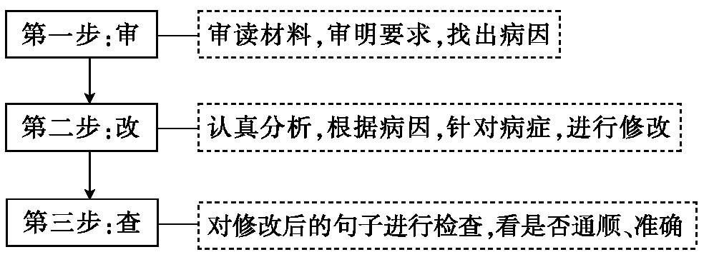
五、修改病句“三步骤”

Slide 35

(2022年新高考Ⅱ卷)文中画横线的部分有语病,请进行修改,使语言表达准确流畅,可少量增删词语,不得改变原意。
2022年3月23日下午第三次“天宫课堂”如约举行。在约400公里高的环地球轨道上,“神舟十三号”航天员翟志刚、王亚平、叶光富三人携手开讲,在近一小时的授课过程中,丰富多彩的科学实验在现场演示,还以天地连线的方式回答了地面学生的问题,并通过多种媒体平台,向全球同步直播此次“天宫课堂”。

Slide 36
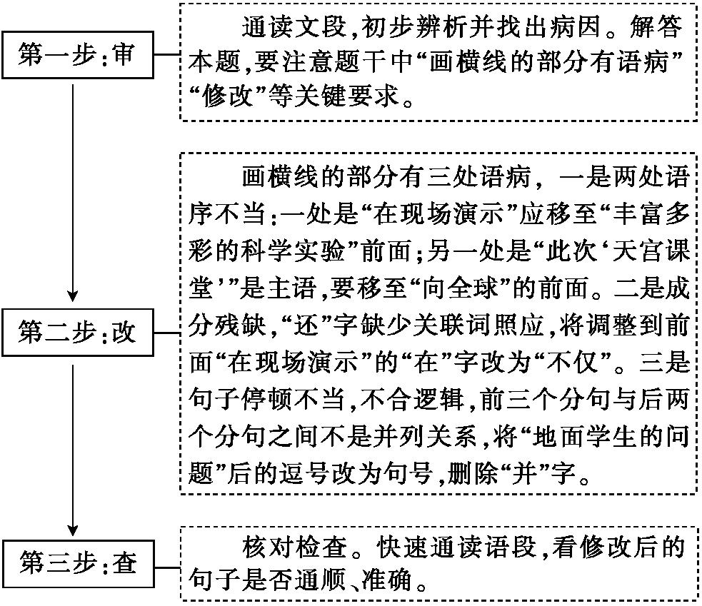
在近一小时的授课过程中,不仅现场演示了丰富多彩的科学实验,还以天地连线的方式回答了地面学生的问题。通过多种媒体平台,此次“天宫课堂”向全球同步直播。

Slide 37

(2022年全国甲卷)文中画横线的句子有语病,请进行修改,使语言表达准确流畅。可少量增删词语,不得改变原意。
故宫博物院举办的那场名为《清明上河图3.0》的高科技互动展演艺术,用现代超高清数字技术完美融合古代绘画艺术。
故宫博物院举办的那场名为《清明上河图3.0》的高科技互动艺术展演,将古代绘画艺术与现代超高清数字技术完美融合。
【解析】①“举办……展演艺术”搭配不当,“举办”的不是“艺术”,而是“展演”,应改为“举办……艺术展演”。②“用现代超高清数字技术完美融合古代绘画艺术”不合逻辑,应改为“将古代绘画艺术与现代超高清数字技术完美融合”。

Slide 38

(2022年全国乙卷)文中画横线的句子有语病,请进行修改,使语言表达准确流畅。可少量增删词语,不得改变原意。
缺血超过90分钟,视网膜光感受器组织损害不可逆;缺血超过4小时,视网膜就会出现萎缩,即使恢复了血供,视力也很难恢复。因此患者最好能在2小时内、最迟不超过4小时内接受治疗,并尽可能保住自己的视力。
因此患者最好能在2小时内、最迟不超过4小时接受治疗,才有可能保住自己的视力。
【解析】原句有三处语病:第一处,“最迟不超过4小时内”句式杂糅,“最迟”后面必须跟确定的数字,而不能是一个范围,因此可将“内”删去;第二处,“并”表示并列关系,而前后句子是条件关系,应把“并”改为“才”;第三处,前面句子主语是“患者”,而“尽可能保住视力”的是医生,可将“尽可能”改为“有可能”。

